Slide 1

Acórdão 2032/2021-TCU-Plenário

Slide 2

Faixas de frequência
Faixa de frequência | Compromissos | Lotes | Serviços
700 MHz | 4G em localidades 4G em trechos de rodovias | 1 nacional 10 + 10 MHz | SMP 4G e 5G
SMP: telefonia móvel

Slide 3
Faixas de frequência
Faixa de frequência | Compromissos | Lotes | Serviços
700 MHz | 4G em localidades 4G em trechos de rodovias | 1 nacional 10 + 10 MHz | SMP 4G e 5G
2,3 GHz | 4G em localidades 4G em municípios | 8 regionais de 50 MHz e 8 regionais de 40 MHz | SMP 4G e 5G
SMP: telefonia móvel

Slide 4
Faixas de frequência
Faixa de frequência | Compromissos | Lotes | Serviços
700 MHz | 4G em localidades 4G em trechos de rodovias | 1 nacional 10 + 10 MHz | SMP 4G e 5G
2,3 GHz | 4G em localidades 4G em municípios | 8 regionais de 50 MHz e 8 regionais de 40 MHz | SMP 4G e 5G
3,5 GHz | Antenas 5G stand alone (release 16) Backhaul (rede de transporte) Limpeza da faixa (Banda C: Parabólicas e serviço fixo por satélite) Infovias do Programa Amazônia Integrada e Sustentável (Pais) Rede Privativa de Comunicação do Governo Federal | 4 nacionais de 80 MHZ e 4 regionais de 80 MHz | SMP 5G
SMP: telefonia móvel

Slide 5
Faixas de frequência
Faixa de frequência | Compromissos | Lotes | Serviços
700 MHz | 4G em localidades 4G em trechos de rodovias | 1 nacional 10 + 10 MHz | SMP 4G e 5G
2,3 GHz | 4G em localidades 4G em municípios | 8 regionais de 50 MHz e 8 regionais de 40 MHz | SMP 4G e 5G
3,5 GHz | Antenas 5G stand alone (release 16) Backhaul (rede de transporte) Limpeza da faixa (Banda C: Parabólicas e serviço fixo por satélite) Infovias do Programa Amazônia Integrada e Sustentável (Pais) Rede Privativa de Comunicação do Governo Federal | 4 nacionais de 80 MHZ e 4 regionais de 80 MHz | SMP 5G
26 GHz | Sem compromissos | 5 nacionais de 400 MHZ e 21 regionais de 400 MHz | SMP 5G e banda larga (SCM)
SMP: telefonia móvel

Slide 6
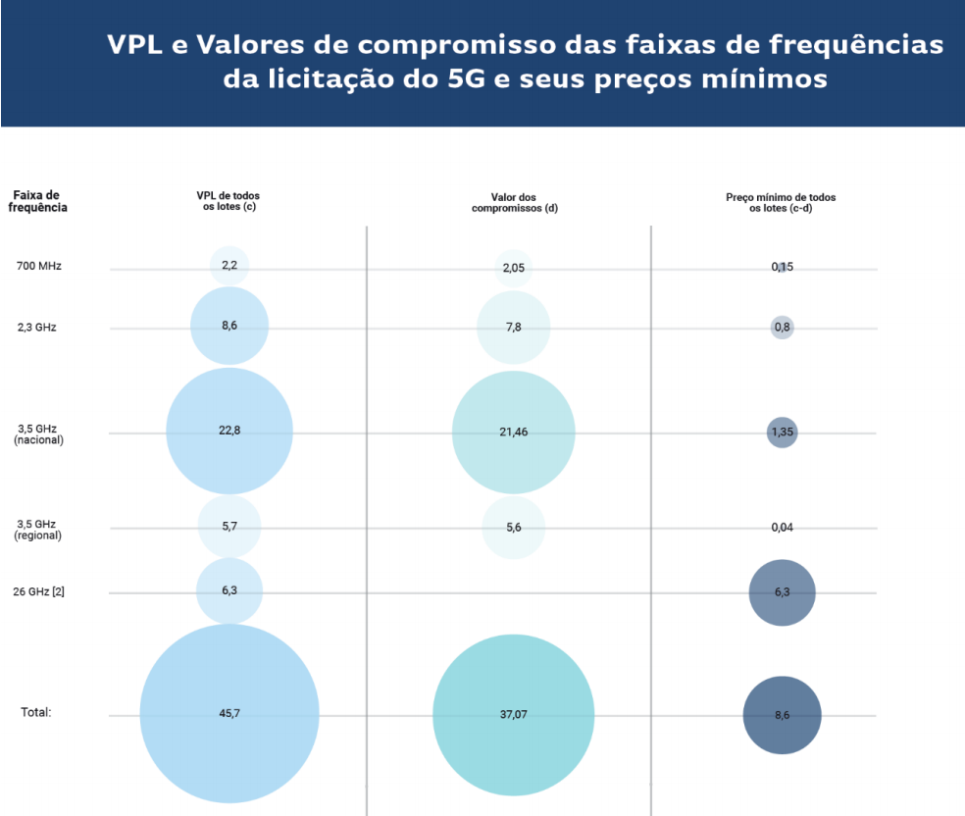
em R$ bilhões

Slide 7
Principais Constatações e aprimoramentos propostos pelo do Tribunal
1.
Quanto aos comandos da minuta de edital de licitação
Quanto a precificação das faixas
2.
3.
Quanto aos compromissos de abrangência
4.
Quanto à rede PAIS e à rede privativa
5.
Atendimento às escolas públicas

Slide 8
1 -Quanto aos comandos da minuta de edital de licitação
1 - Exclusão da cláusula 12.5 do edital – quanto à criação de regime de outorga sem licitação ou chamamento público às faixas não arrematadas no leilão;
2 – Necessidade de previsão clara de garantia de compromissos assumidos pela Entidade Administradora da Faixa;
3 – Verificação, durante a licitação, do atendimento, pelos licitantes, à condição do limite de espectros adquiridos;
4- Previsão de desistência imotivada, sem sansões, das vencedoras dos lotes de 26GHz após a fase de lances;
5 – Clareamento sobre eventual outorga excedente – forma de pagamento, destinação, etc.

Slide 9
2 - Quanto a precificação das faixas de frequência
1 – Melhoria do processo de precificação da faixa de 26GHz, como uniformização da taxa de conversão de moedas locais nas comparações realizadas com outros países (benchmarkings);
2 – Reavaliação de quantitativos de Estações de Rádio Base definidos nos estudos de precificação da faixa de 3,5 GHz.
3 - Outras diversas melhorias para serem implantadas pela Anatel em futuras licitações.

Slide 10
3 - Quanto aos compromissos de abrangência
1 – Prever no edital revisão periódica dos compromissos de abrangência a serem assumidos pelos vencedores das faixas 700MHz, 2,3GHz e 3,5GHz;
2 – Corrigir a incompatibilidade no edital que buscam a regionalização dos lotes de SMP e a participação de provedores regionais e novos entrantes x as regras de compartilhamento de rede e roaming, para evitar que sejam criadas barreiras e limitações à operação de rede e aos usuários de provedores regionais;
3 – Governança dos recursos na EAF – saldo de recursos para implementação da rede PAIS e e rede privativa deve ser revertida para compromissos de abrangência ou aos cofres públicos na ausência de compromissos compatíveis; vedação de remanejamento de recursos na EAF para os compromissos de limpeza de faixa, PAIS e rede privativa;
4 – Governança representativa na EAF – clarificação sobre a representatividade e paridade dos vencedores das faixas que comporão a EAF

Slide 11
3 - Quanto aos compromissos de abrangência
5 - o critério de priorizar investimentos dos recursos públicos oriundos do leilão do 5G em localidades que já́ tem acesso à banda larga móvel, incluindo a escolha daquelas com alto percentual de cobertura (até 95% da área geográfica) em tecnologia 4G, está em dissonância com o art. 9o, inciso II, do Decreto 9.612/2018;
6 - a previsão, no edital de licitação do 5G, de procedimento que permita a livre escolha da ordem de atendimento dos compromissos de abrangência pelas proponentes vencedoras afronta as diretrizes da politica publica setorial, dado que não assegura que será́ respeitada a priorização do atendimento de regiões com maior população;
7 - a realização de investimentos com recursos do leilão do 5G em compromissos cujos projetos e localidades já́ estejam contemplados por outras ações regulatórias vai de encontro ao art. 9o, § 6o, do Decreto 9.612/2018, como é o caso, por exemplo, dos municípios de Pernambuco e Minas Gerais contemplados no Termo de Ajustamento de Conduta formado com a operadora Tim e que também são objeto de compromissos da faixa de 2,3 GHz no certame;

Slide 12
4 - Quanto à Rede PAIS e Rede Privativa
1 - a criação do Gaisp e da estrutura de governança simplificada, nos moldes da minuta do edital do 5G, sem a definição acerca do que significaria tal simplificação e sobre qual seria o grau de preponderância da agencia e do Ministério das Comunicações nas decisões nessa governança simplificada, significa risco à segurança jurídica e ao respeito aos limites das atribuições típicas e de competência da Anatel;
2 - a ausência de normativos e mecanismos destinados ao exercício de governança para a rede do Pais
3 - a ausência de definição no edital e em seus anexos das características, especificações mínimas, obrigações e compromissos associados à obra de construção da rede de inovais contraria o dever legal e regulamentar de especificar o objeto do certame licitatório, incluindo os respectivos compromissos exigidos,

Slide 13
4 - Quanto à Rede PAIS e Rede Privativa
4 - a ausência de definição o no edital e em seus anexos das características, especificações mínimas, obrigações e compromissos associados à obra de construção da rede privativa contraria o dever legal e regulamentar de especificar o objeto do certame licitatório, incluindo os respectivos compromissos exigidos, motivo pelo qual este Tribunal, mediante acabo de controle especifica, acompanhará o assunto, a fim de verificar se foram adotadas as providencias necessárias por quem de direito para a regularização das questões apontadas no relatório e voto que fundamentam esta deliberação;

Slide 14
5 - Atendimento às escolas públicas
Recomendação para inclusão nos compromissos no edital do leilão do 5G que estabeleçam a obrigação da conectividade das escolas publicas de educação básica, com a qualidade e velocidade necessárias para o uso pedagógico das TIC nas atividades educacionais regulamentadas pela Politica de Inovação Educação Conectada, especialmente por meio da destinação de valores decorrentes da aquisição de lotes na faixa de 26 GHz, e alocados em projetos concedidos, identificados, selecionados e precificados pelo Ministério da Educação, de modo atender as obrigações de universalização de acesso à internet em banda larga de todas as escolas publicas brasileiras, dando prioridade as regiões cujas escolas publicas apresentem os menores índices de conectividade, com vistas a reduzir as desigualdades regionais e sociais, conforme previsto no art. 3o, inciso III, da Constituição Federal;

Slide 15
Próximos passos
Monitoramento das determinações e recomendações realizadas (processos já foram abertos e aguardam deliberação da Anatel para exame pelo TCU);
Acompanhamento da execução contratual de relacionado às obrigações estabelecidas no edital:
Compromissos de abrangência;
Limpeza de faixa 3,5GHz;
Governança da EAF;
Rede privativa
PAIS
Atendimento às escolas públicas

